Slide 1
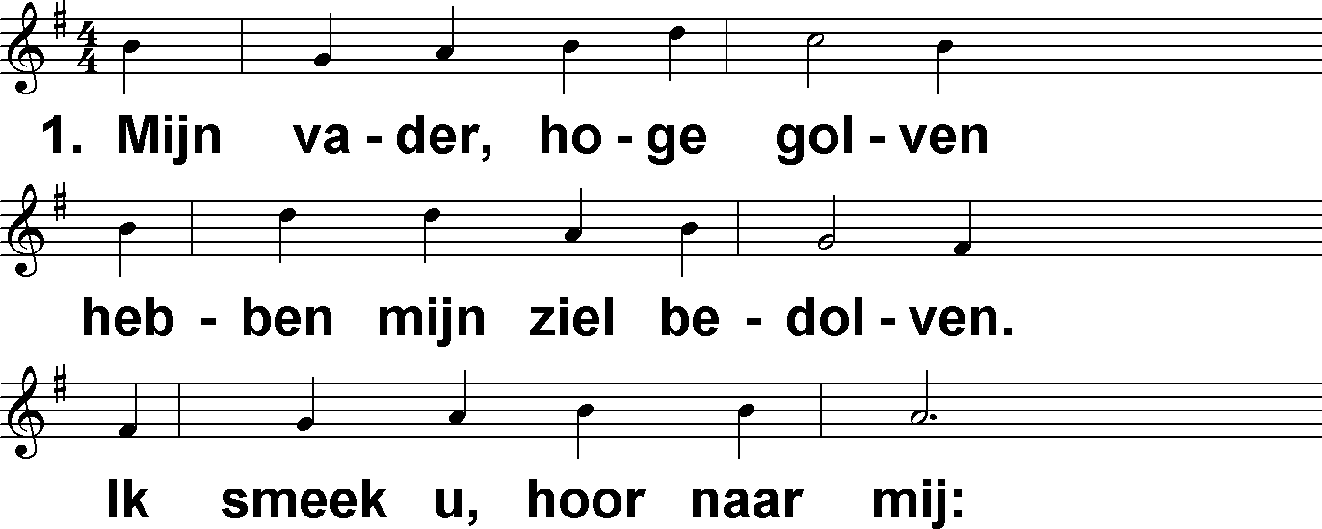
Diep gezonken (DbdB) t. J.P. Kuijper; m. H. Isaäc

Slide 2
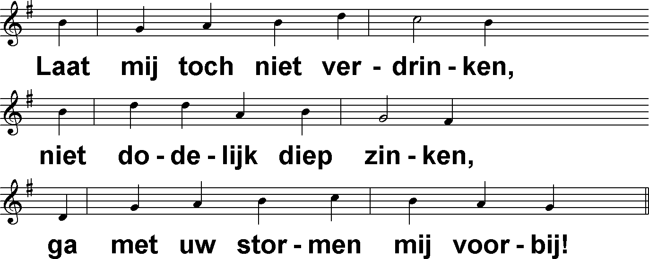
Diep gezonken (DbdB) t. J.P. Kuijper; m. H. Isaäc

Slide 3
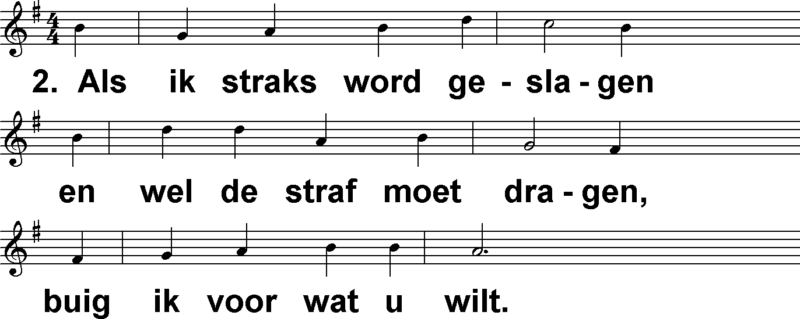
Diep gezonken (DbdB) t. J.P. Kuijper; m. H. Isaäc

Slide 4
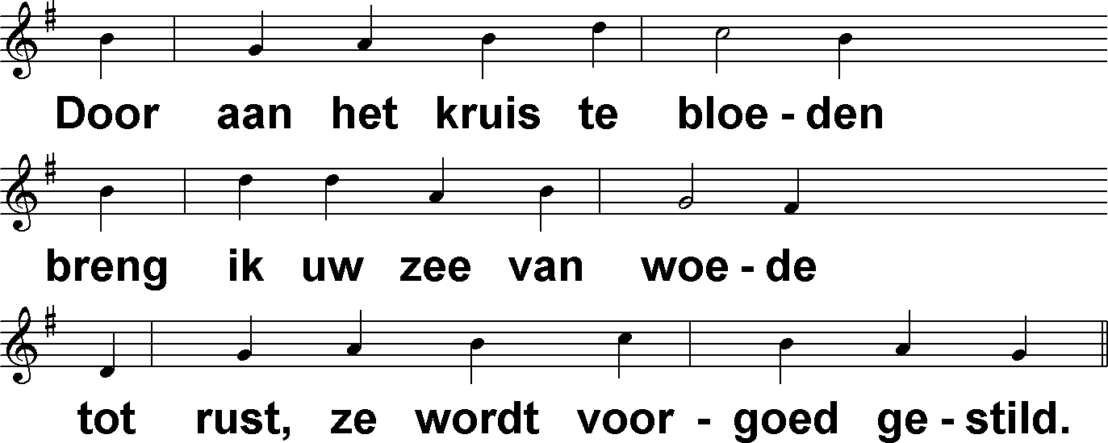
Diep gezonken (DbdB) t. J.P. Kuijper; m. H. Isaäc

Slide 5
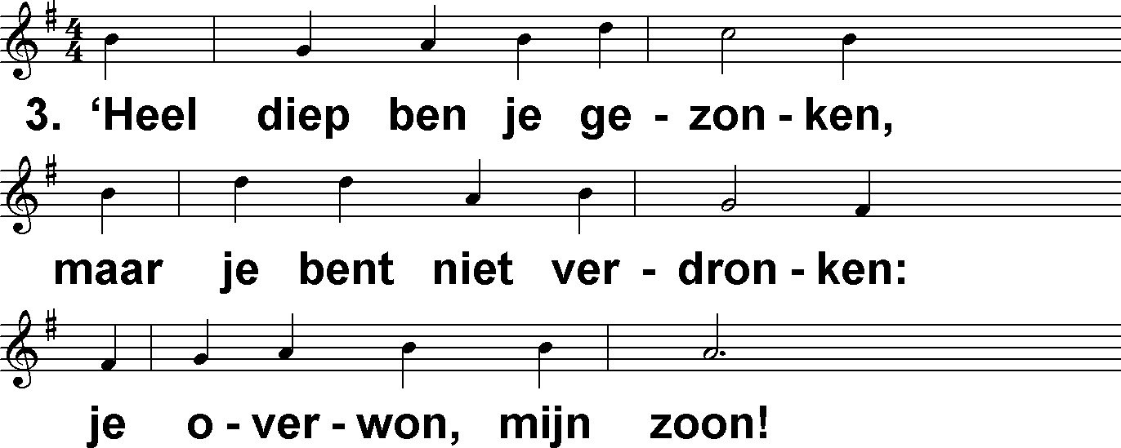
Diep gezonken (DbdB) t. J.P. Kuijper; m. H. Isaäc

Slide 6
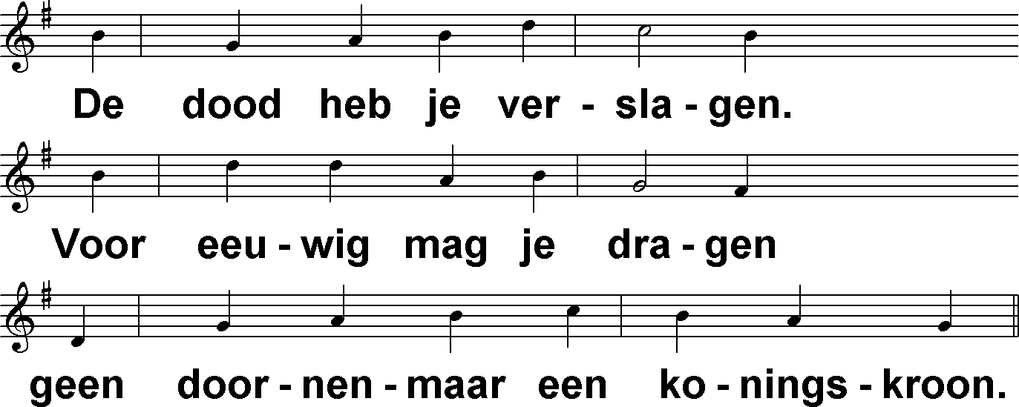
Diep gezonken (DbdB) t. J.P. Kuijper; m. H. Isaäc

Slide 7
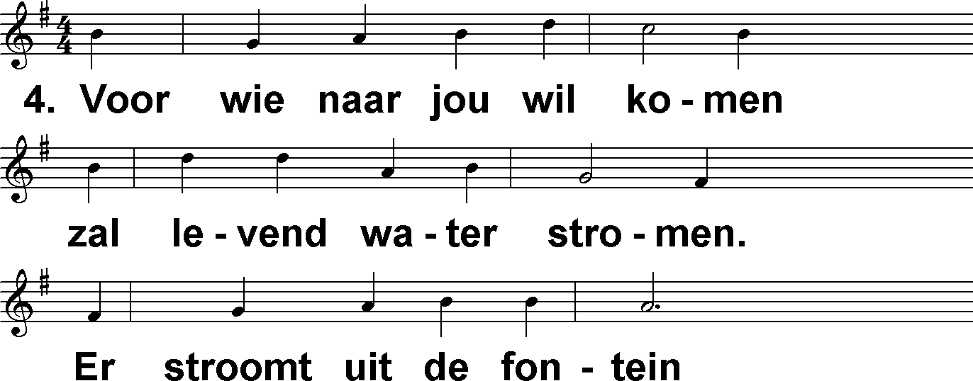
Diep gezonken (DbdB) t. J.P. Kuijper; m. H. Isaäc

Slide 8
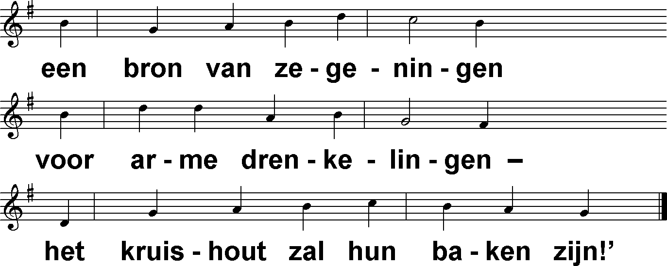
Diep gezonken (DbdB) t. J.P. Kuijper; m. H. Isaäc

